Slide 1
PARA JÓVENES Y ADULTOS: ¿SABÍAS QUE? N°5

Slide 2
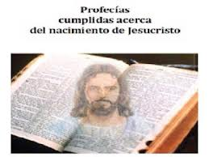
¿Sabes cuántas profecías aproximadamente se cumplieron en Jesús?
Se estima que en Jesús se cumplieron aproximadamente más de 300 profecías todas ellas anunciadas de manera asombrosa a partir de 4.000.000 antes:
La primera anunciada exactamente 4.000.000 años antes en Gén.3:15, cumplida en Luc.1:35.
La última anunciada 425 años antes en Mal.4:6, cumplida en Luc.1:16,17.

Slide 3
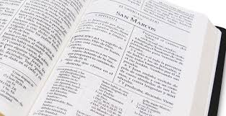
¿Sabe usted cuál es el capitulo más corto del N. T.
1 Juan capítulo 1 es el capítulo más corto del N.T. Y tiene solamente 10 versículos.

Slide 4
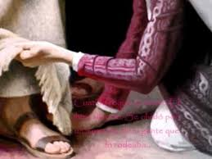
¿Sabe usted que Jesús obró un milagro en dos mujeres en la cuales se menciona el N° 12?
Léalo en Marcos 5:22-43. Ambas personas enfermas en este relato son del sexo femenino, en su momento son llamadas "hija", la primer mujer hacía 12 años que estaba enferma y 12 años tenía la hija de Jairo, y lo más importante: Jesús obró milagrosamente en ambas.

Slide 5
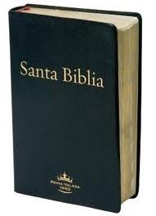
¿Sabe usted cuál es el único capítulo de la Biblia que termina con 2 puntos ortográficos»
Hechos 21:40 es el único capítulo de toda la Biblia que termina con dos puntos ortográficos [ : ]

Slide 6
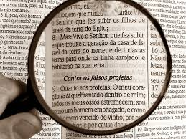
¿Sabe usted cuaá es el texto que se encuentra en la mitad del N. Testamento?
En Romanos 8:30 se localiza la mitad del Nuevo Testamento.

Slide 7
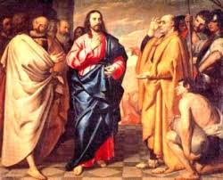
¿Sabe usted en qué versículo del N. Testamento se menciona un instrumento para alabar a Dios?
En el N.T. no existe un versículo que se alabe a Dios con algún Instrumento musical, es más cuando Jesús alaba a Dios lo hace solamente con un Himno. Mt.26:30 "Y cuando hubieron cantado el himno, salieron al monte de los Olivos". Ver (Ef. 5:19 y Col. 3:16).

Slide 8
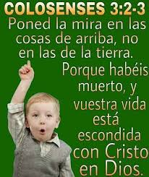
¿Sabe usted, según la Biblia, cual es la demostración de que una persona ha resucitado con Cristo?
De acuerdo a la Biblia tenemos en Colosenses 3:1 "Si, pues, habéis resucitado con Cristo, buscad las cosas de arriba, donde está Cristo sentado a la diestra de Dios."

Slide 9
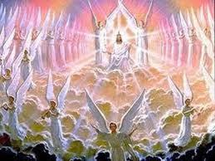
¿Sabe usted qué posición tiene Cristo en el cielo?
Hebreos 10:12 dice "pero Cristo, habiendo ofrecido una vez para siempre un solo sacrificio por los pecados, se ha sentado a la diestra de Dios".

Slide 10
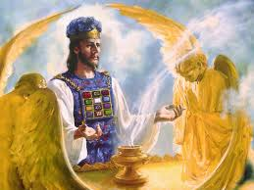
¿Sabe usted que posición tiene Jesús en el cielo?
Hechos 7:55-56. dice "Pero Esteban, lleno del Espíritu Santo, puestos los ojos en el cielo, vio la gloria de Dios, y a Jesús a la diestra de Dios, y dijo: He aquí, veo los cielos abiertos, y al Hijo del Hombre que está en pie a la diestra de Dios.

Slide 11
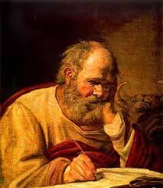
¿Sabe usted con queétítulos se identifica el apóstol Juan en cuatro de sus escritos?
El Apóstol Juan y autor del Evangelio que lleva su nombre, además de tres cartas cortas nunca se menciona a si mismo por su nombre.
Se menciona a si mismo como: "El Anciano« (3Juan 1:1 y 2Juan 1:1),«.En su primera epístola se identifica amo «lo que hemos visto y oído». Y al final de su Evangelio se identifica como: «el discípulo amado» (Juan 21:20-24). En el único libro que se identifica es el Apocalipsis como «Yo Juan, vuestro hermano y compañero en la tribulación» (Apoc.1:9).

Slide 12
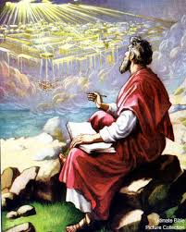
¿Sabe usted quién redactó las cartas de San Juan?
Conforme él mismo nos dice: «Yo estaba en el Espíritu en el día del Señor y oí detrás de mí una gran voz como de trompeta, 11 que decía: "Escribe en un libro lo que ves, y envíalo a las siete iglesias».
Si Dios le ordena: «escribe» y Juan estaba solo, Se presume que Juan redacto sus cartas personalmente, lo que le hace merecedor de la designación de "Juan el Teólogo", que le otorgo la Iglesia de los primeros siglos.

Slide 13
¿Sabe usted cual es el primer instrumento musical que menciona la Biblia
Gén.4:21 dice: Y el nombre de su hermano fue Jubal, el cual fue padre de todos los que tocan arpa y flauta.

Slide 14
¿Sabe usted qué nota musical se utilizaba en tiempos del Rey David?
la Biblia contiene la letra de numerosas canciones como son los salmos, y aunque su música lamentablemente se desconoce, debió ser hermosa, incluso sublime. De hecho, no se sabe exactamente qué clase de arpa tocaba David. Lo que no puede negarse es que los israelitas inventaron varios instrumentos, como ciertas arpas de madera que eran peculiares y valiosas (2 Crónicas 9:11; Amós 6:5).
En la época de David todavía no se habían inventado las notas musicales. Fue hasta el siglo X de nuestra era, cuando el italiano Guido d’Arezzo inventó el sistema con las 7 notas musicales que hoy conocemos.

Slide 15
¿Sabe usted aparte del «papiro» en que más se escribía en tiempos Bíblicos?
Se utilizaba el pergamino de pieles de animales. Estos escritos eran muy valiosos y luego se juntaron para formar toda la Biblia.
Papiro de una planta
pergamino de pieles de animales

Slide 16
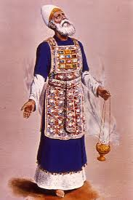
¿Sabe usted que la Biblia menciona cosas íntimas que usaban los sacerdotes?
En el mundo bíblico se puede encontrar de todo y algo impresionante como es saber que los Sacerdotes usaban calzoncillos y que además estos eran de lino, e iban desde los lomos hasta los muslos (Éxodo 28:42)

Slide 17
¿Sabe usted cuantas letras tiene el versículo más largo de la Biblia?
El versículo más largo de la Biblia, como ya lo dijimos anteriormente se encuentra en el libro de Ester su capítulo ocho y el versículo nueve y tiene la cantidad de doscientas noventa y ocho letras:
Ester 8: 9 Entonces fueron llamados los escribanos del rey en el mes tercero, que es Siván, a los veintitrés días de ese mes; y se escribió conforme a todo lo que mandó Mardoqueo, a los judíos, y a los sátrapas, los capitanes y los príncipes de las provincias que había desde la India hasta Etiopía, ciento veintisiete provincias; a cada provincia según su escritura, y a cada pueblo conforme a su lengua, a los judíos también conforme a su escritura y lengua.

Slide 18
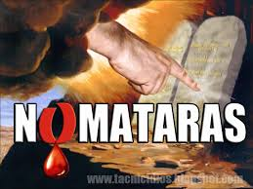
Ya sabemos del versículo más largo ¿y que del versículo más corto de la Biblia?
¿Donde se encuentra? pues debe saber que se encuentra en el libro de Éxodo en su capítulo veinte y el versículo trece, se puede decir que es el versículo más corto con tan solo nueve letras. Éxo.20:13. «No matarás»

Slide 19
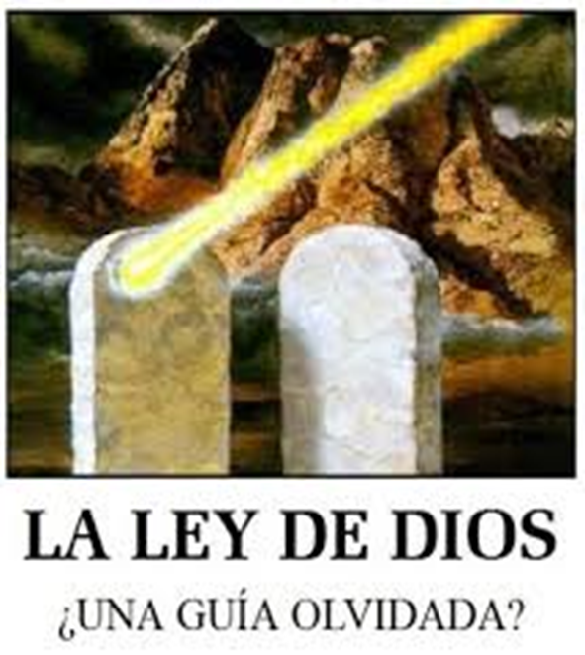
¿Sabe usted en qué dos libros y capítulos del A.T. se encuentran los diez Mandamientos de la Ley de Dios?
Primero está en el libro de Éxodo capítulo veinte 3-17 y después en el libro de Deuteronomio en su capítulo cinco 6-21.

Slide 20
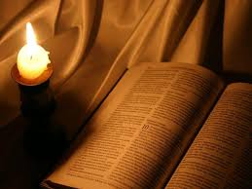
¿Sabe usted cuál es libro con más y con menos capítulos del A. T.?
El libro con mas capítulos en el Antiguo Testamento es Salmos este posee ciento cincuenta capítulos.
El libro que tiene menos capítulos es el libro del profeta Abdías que solo tiene un solo capítulo y 14 versículos.

Slide 21
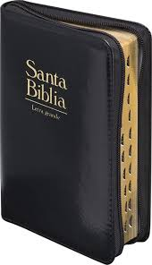
¿Sabe usted con que palabra termina el A. T. y el N. T ?
El Antiguo Testamento termina con una maldición y en el Nuevo Testamento termina con una Bendición.

Slide 22
¿Sabe usted cuál es la Mini Biblia que se encuentra dentro de la Biblia?
La mini Biblia como se conoce es el libro de Isaías. ¿Por qué ese nombre? Bueno este libro tiene 66 capítulos, el mismo numero de libros que contiene la Biblia, y los primeros libros 39 hablan de la historia pasada y los 27 restantes hablan de las promesas del futuro y por tal curiosidad asume ese nombre.

Slide 23
¿Sabe usted cuaáes de los cuatro autores de los Evangelios no anduvieron con Jesús?
Los cuatro Evangelios fueron escritos por dos apóstoles y dos discípulos, es curioso que de los cuatro evangelistas dos anduvieron con Jesús y los otros dos no, es decir, Mateo y Juan fueron apóstoles de Jesús mientras que Marcos fue discípulo Pedro a quien llama «mi hijo en (1Ped.5:13), y Lucas era cirio y discípulo de Pablo, escribieron Evangelios pero no estuvieron con Jesús, es decir no fueron sus discípulos originales.

Slide 24
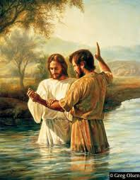
¿Sabe usted de un predicador itinerante cuya madre era pariente de Jesús?
Una familia especial en cuyo seno está un predicador itinerante ¿de quién estamos hablando? ah es de Juan el Bautista. (Lucas 1:32-38)

Slide 25
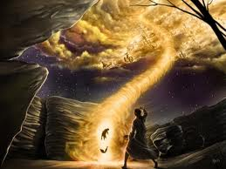
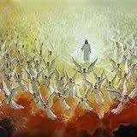
¿Sabe usted que hubo un profeta antes del diluvio?
Jud.1:14. «De los cuales también profetizó Enoc, séptimo desde Adam, diciendo: He aquí, el Señor es venido con sus santos millares»
Esta profecía se refiere a la segunda venida de Cristo (Mat.16:27), por tanto, todavía no se ha cumplido, prepárate porque Cristo esta próximo a venir por ti en esa ocasión. Amen

